Slide 1
CHÀO MỪNG CÁC EM
ĐẾN VỚI BÀI GIẢNG
NGÀY HÔM NAY

Slide 2
KHỞI ĐỘNG
?
Em hãy nêu lại những lưu ý cần nhớ khi viết đơn
Đáp án:
Cần trình bày đơn đúng quy định:
+ Quốc hiệu, tiêu ngữ.
+ Tên đơn.
+ Nơi nhận đơn.
+ Nội dung đơn
+ Địa điểm, thời gian viết đơn.
+ Chữ kĩ và họ tên người viết đơn.

Slide 3
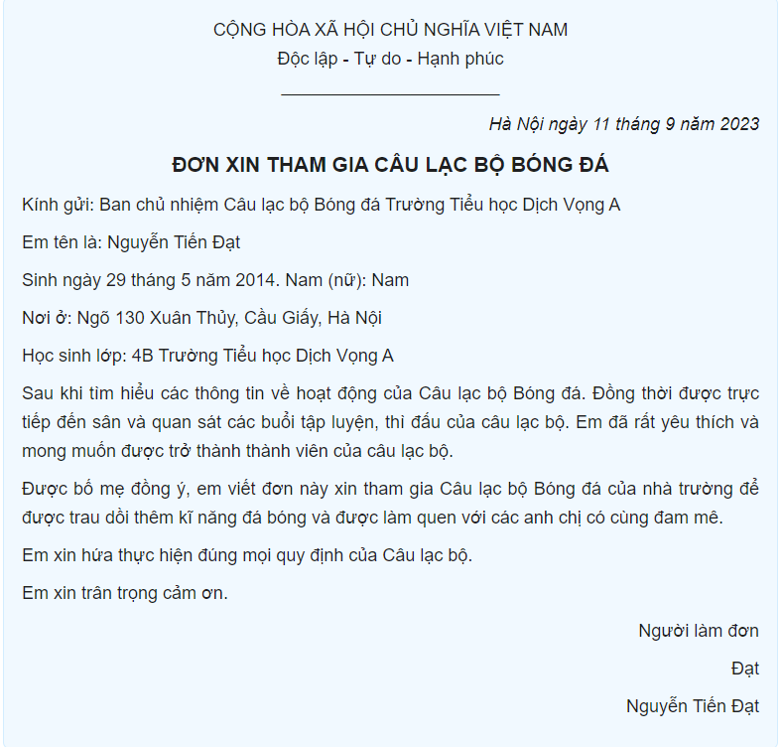
ĐƠN MẪU
Địa điểm, thời gian viết đơn..
Quốc hiệu, tiêu ngữ.
Tên đơn.
Nơi nhận đơn
Nội dung đơn
Chữ kĩ và họ tên người viết đơn

Slide 4
Bài 24: NGƯỜI TÌM ĐƯỜNG
LÊN CÁC VÌ SAO
TIẾT 3: VIẾT ĐƠN

Slide 5
01
02
NỘI DUNG BÀI HỌC
VIẾT ĐƠN THEO YÊU CẦU EM ĐÃ CHỌN.
ĐỌC SOÁT VÀ CHỈNH SỬA.

Slide 6
VIẾT ĐƠN THEO YÊU CẦU EM ĐÃ CHỌN.
01

Slide 7
VIẾT ĐƠN THEO YÊU CẦU EM ĐÃ CHỌN
Chọn 1 trong 2 đề dưới đây
Đề 1
Đề 2
Đơn xin tham gia câu lạc bộ em yêu thích.
Đơn xin nghỉ một buổi học.

Slide 8
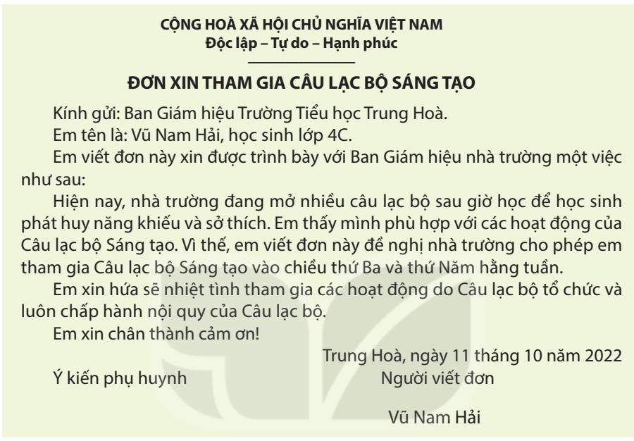
VIẾT ĐƠN THEO YÊU CẦU EM ĐÃ CHỌN

Slide 9
VIẾT ĐƠN THEO YÊU CẦU EM ĐÃ CHỌN
Chú ý:
Đơn được gửi cho ai?
Là do viết đơn là gì?
Các mục trong đơn được trình bày thể nào?

Slide 10
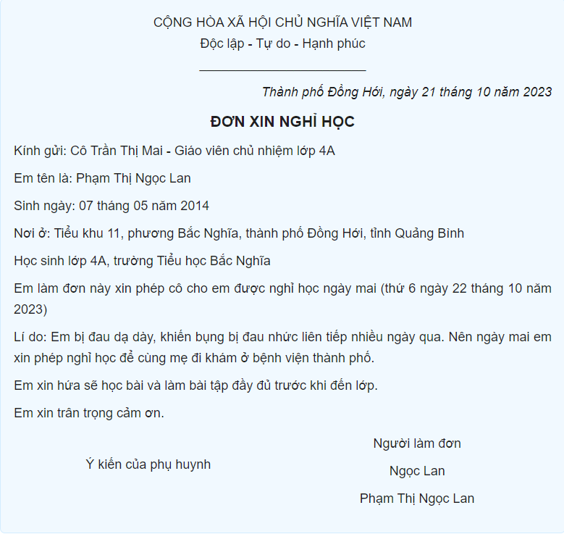
ĐƠN MẪU

Slide 11
ĐỌC SOÁT VÀ CHỈNH SỬA.
02

Slide 12
ĐỌC SOÁT VÀ CHỈNH SỬA.
Quốc hiệu,
tiêu ngữ
Tên đơn
Nội dung đơn

Slide 13
DẶN DÒ
Hoàn thành viết đơn.
Đọc trước nội dung Tiết học sau – Đọc mở rộng

Slide 14
CẢM ƠN CÁC BẠN
ĐÃ CHÚ Ý LẮNG NGHE,
HẸN GẶP LẠI!

